Slide 1
LAB04_312651057 吳鴻明

Slide 2
實驗目的

Slide 3
Finite-state-machine練習

Slide 4
實驗程式碼

Slide 5
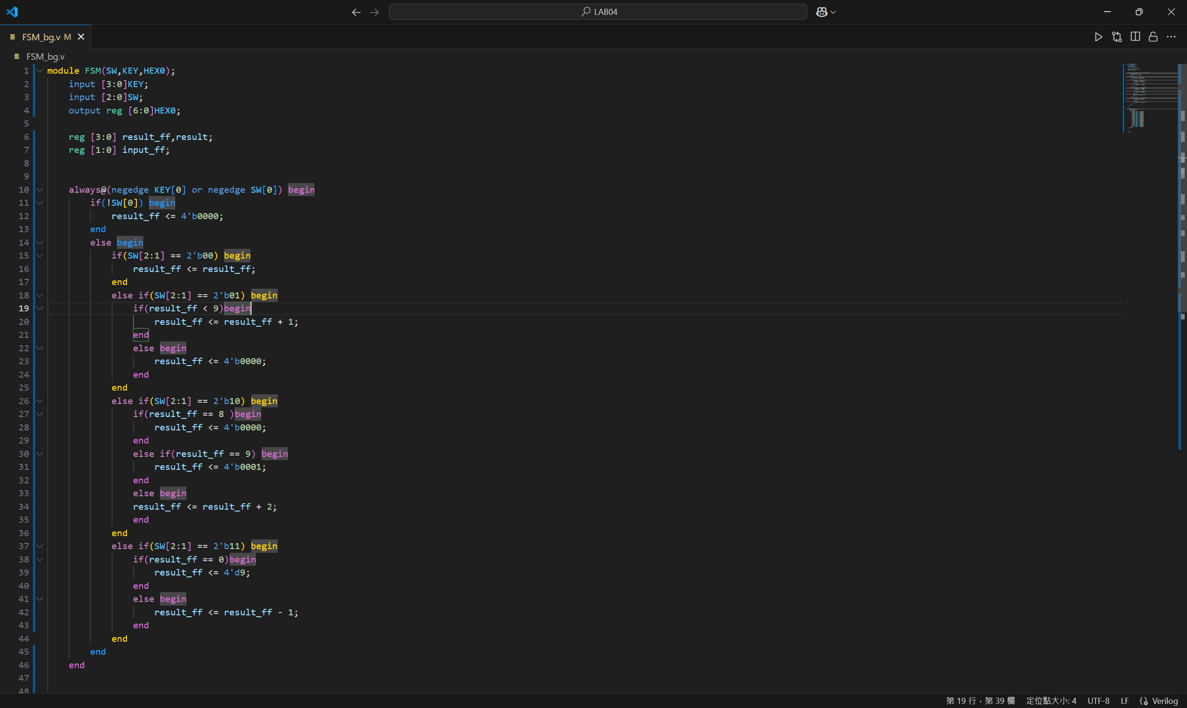

Slide 6
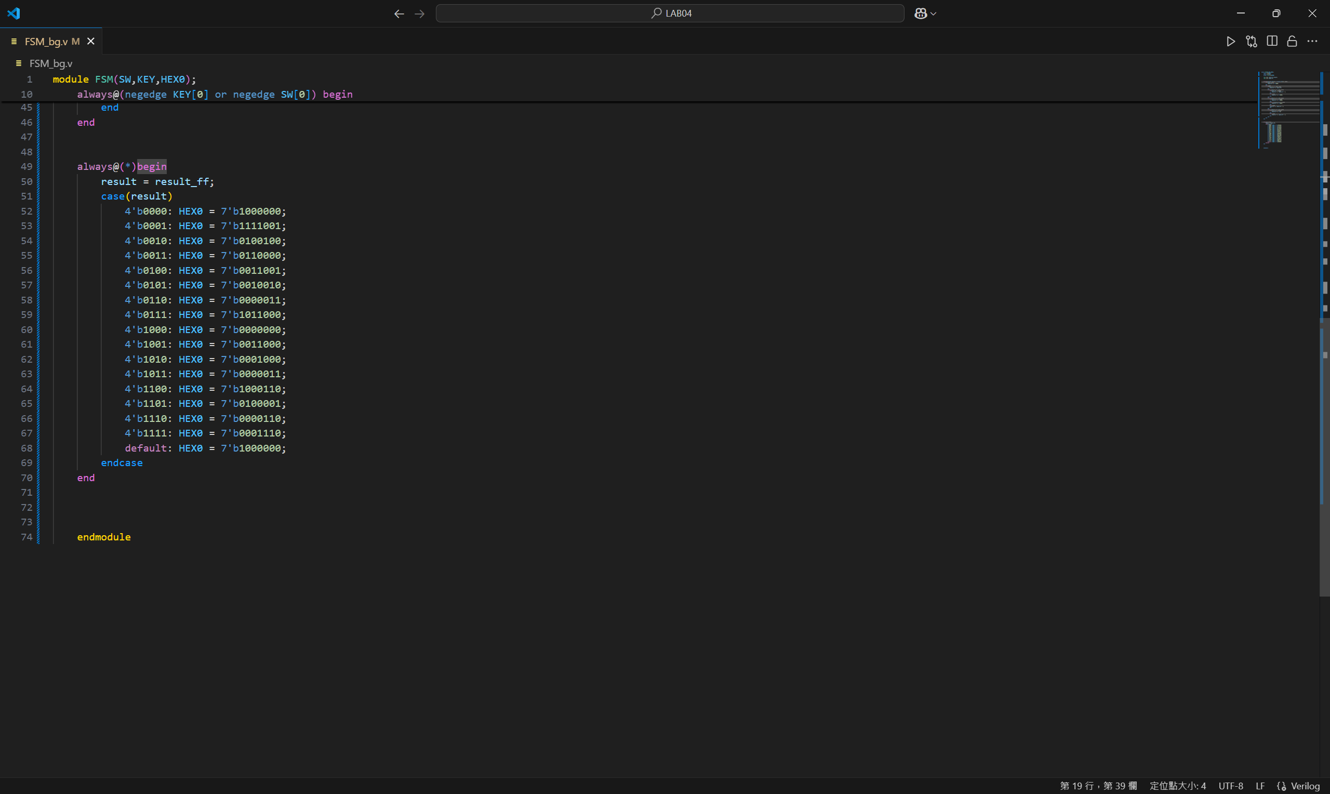

Slide 7
問題與討論

Slide 8
問題:在實作中，遇到state如何設計。
討論:後來想想直接用簡單的case去做就好了

